Slide 1
Әл-Фараби атындағы Қазақ Ұлттық Университеті Биология және биотехнология факультеті
Дәріс 2-3
Лимфомиелоидты кешен. Сүйек кемігі. Тимус, қызыл сүйек кемігі. Лимфоидтық мүшелердің маңыздылығы, құрылысы мен қызметтері.
Бастапқы иммундық органдар. Сүйек кемігінің құрылысы мен қызметі

Slide 2
Жоспар
Лимфоидтық ұлпа
Тимус
Қызыл сүйек кемігі
Лимфоидтық мүшелер
Лимфоидтық мүшелердің қызметі мен маңызы

Slide 3
Иммундық жүйе – бұл лимфоидтық мүшелердің тұтастығы мен лимфа жасушаларының жинағы. Адамның лимфоидтық мүшелерінің жалпы салмағы 1,0-2,5 кг. Бұл өзіндік жүйе: ол дене бойына тараған, оның жасушалары қан ағысы арқылы бүкіл денеге тарайды, антигендерге қарсы арнайы антиденелер түзуші қабілетке ие. Иммундық жауаптың негізгі жасушаларына лимфоциттер жатады.
Иммундық жүйе тек қана денсаулықты сақтау үшін қорғаныс реакциясының түзілуін қамтамасыз етпейді. Иммундық жүйенің белсенді қатысуымен аутоиммундық, аллергиялық және басқа да иммунопатологиялық реакциялар дамиды.

Slide 4
Иммунды жүйе ең басты мүшесінің қызметін әртүрлі лимфоциттердің субпоппуляциялары және лимфоциттердің кейбір тармақтары атқарады, олар макрофагтармен қосылып, иммунологиялық жауаптың негізі — антиденелер түзу және сезімталдығы күшейтілген лимфоциттердің жиналуын қамтамасыз етеді, ал бұлар бөтен антигендерді таниды, қорытады және жояды.

Slide 5
Иммундық жүйе ағзаны генетикасыз жасушалардан немесе сыртқы факторлардан немесе ағзада пайда болатын зиянды заттардан сақтап тұратын ұлпалар мен мүшелер болып табылады. Иммундық жүйенің мүшелері лимфоидты ұлпадан түзіліп, өмір бойы адам ағзасының ішкі ортасын бір қалыпты сақтайды. Ол мүшелер иммундық қасиеті (түрлі ауруға қарсы тұра алады) бар лимфоциттер мен плазмоциттерді жасап, қорғаныш қызметіне қатыстырады. Мұны орындауға Т және В — лимфоциттері қатысады.

Slide 6
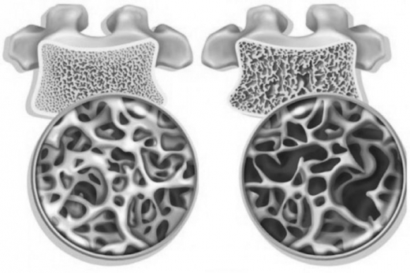
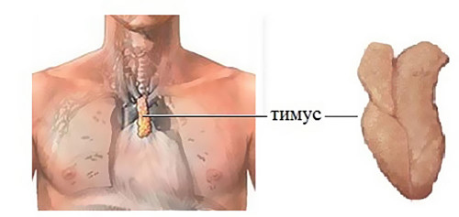
Иммундық жүйе орталық және шеткі мүшелерден тұрады.
Орталық мүшелерге сүйек кемігі, айырша без (тимус) жатады; бұларда жасушалар жетіліп, көбейеді және бөлінеді (дифференциация).

Slide 8
Сүйек кемігі майы (костный мозг) (medulla ossium, лат. medulla — милық, os — сүйек) - қаңқа сүйектерінің жілік бастарындағы, омыртқа денелеріндегі және жалпақ сүйектердегі сүйек кемігі тақташаларының аралықтарындағы ұяшықтарды толтырып тұрған қан тұзуші мүше.

Slide 10
Оның негізін құрамында әр түрлі даму сатысындағы қан жасушалары мен тамырлары бар жіңішке талшықты ретикулалы ұлпа құрайды. Сүйек кемігі майында түзілетін барлық қан жасушаларының бастама ізашар жасушалары — көп мүмкіндікті діңгекті жасушалар. Олардан көп мүмкіндікті жартылай діңгекті жасушалар, бір мүмкіндікті бласттар жетіледі. Бласттардан эритроциттердің даму қатары (базофилді, полихромотофилді, ацидофилді эритробласт, нормобласт, эритроцит), лейкоциттердің даму қатары (гранулоциттер, агранулоциттер), мегакариоциттің даму қатары (қантабақшалары) дамиды.
Гранулоциттер жасушалар қатарынан цитоплазмасында әр түрлі дәншелері бар базофилді, эозинофилді және нейтрофилді гранулоциттер, лимфобласттардан тимус пен шеткі қан жасау мүшелерінде (көкбауыр, лимфа түйіндері, лимфоэпителтальды құрылымдар) Т- және В- лимфоциттер, монобласттардан моноциттер жетіледі.

Slide 11
Айырша без (тимус) кеуде қуысында кеңірдектің жоғарғы ұшын жауып тұрады. Адамның балалық шағында ірі (30грамм) толады. Жыныстық жетілуден кейін кішірейеді (20грамм). Қызметі : 1)Бұл без тимозин гармонын бөледі, ол ағзада иммундық жүйеніңорталық жүйесі болып саналады.т 2)Тимозин гармоны жетіспесе, ағзаның иммундық қасиеті төмендейді. 3)Көкбауырдың мөлшері кішірейіп, қандағы лимфоцит жасушалары азайып, қарсы дене түзілмейді.

Slide 12
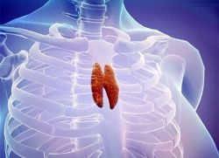
Айырша без (грек, thymus — тимус) — омыртқалы жануарлар мен адам организмдеріндегі иммундық жүйенің қалыптасуы мен оның қызметінің толық атқарылуын қамтамасыз ететін без. Айырша без иммундық жүйенің орталық мүшесіне жатады. Ол көкірек қуысында орналасқан тақ көкірек бөлігінен және кеңірдектің екі қапталында жатқан жұп мойын бөлігінен тұрады.

Slide 13
Кейіннен тимусқа тәуелді лимфоциттер перифериялық лимфоидты мүшелерде орналасады және өзгереді. T1 - жасушалар көкбауырдың периартериалды аймақтарында орналасады, сәулелі энергияның әсеріне әлсіз реакция жасайды және жасушалық иммунитеттің әсер етушілері болып табылады, T2 - жасушалар лимфа түйіндерінің перикортикалық аймақтарында жиналады, сезімтал және антиген реактивтілігімен ерекшеленеді.

Slide 14
Адам мен жануарлар организмдеріндегі жасушалық және гуморальдық (сұйықтық) иммунитеттердің қалыптасуында маңызды рөл атқаратын Т лимфоциттердің түрліше популяцияларын түзу арқылы айырша без денедегі иммуногендік қызметті реттеуге қатысады. Ол гуморальды фактор — тимозинді организмнің ішкі сұйық ортасына (қан, лимфа, ұлпа сүйығы) бөліп, шеткі лимфоидты мүшелер — лимфа түйіндері мен көкбауырдағы лимфоциттердің көбейіп жетіліп, әсерлі (эффекторлы) клеткаларға айналуын қамтамасыз етеді. Құрылысы жағынан айырша без лимфоидты-эпителиальды мүшелерге жатады.

Slide 15
Гипоталамус-гипофиз-кортикотроптық жүйенің иммундық жүйесі мен қорғаныс реакцияларын реттейді. Эндокриндік жүйенің гипофиз-рефлекторлы функцияларын басқаратын гипоталамустың рөлі ерекше.
Гипофиз безі адренокортикотропты гормонды (ACTH) шығарады, ол қанға, лимфаға еніп, шеткі эндокриндік бездерге (бүйрек үсті кортексі және т.б.) әсер етеді. ACTH кортизонның, қабынуға қарсы гормонның (иммуносупрессант) түзілуін ынталандырады. Гипофиз сонымен қатар иммунологиялық реакцияларды ынталандыратын соматотрофиялық гормонды (STH) шығарады. Иммундық реакция әрдайым бола бермейді.

Slide 16
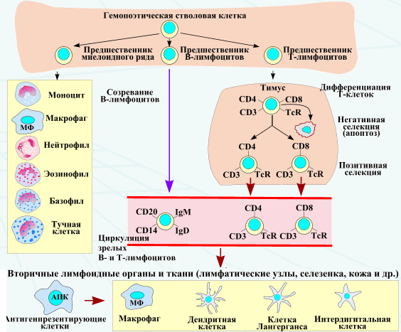
Иммундық жасушалардың дамуы

Slide 17
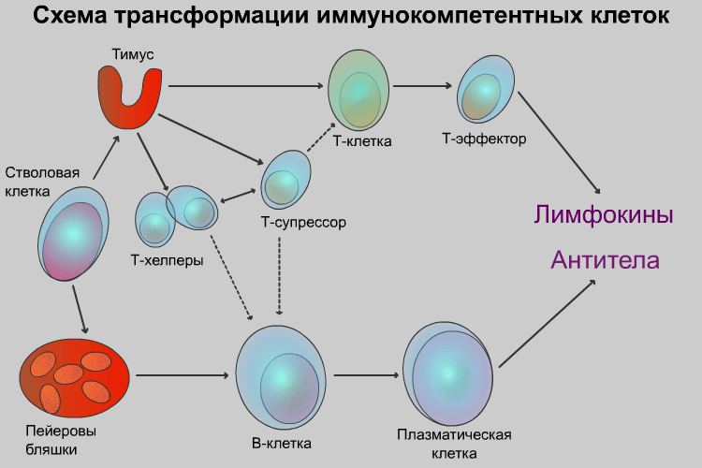
Иммунитетті жасушалардың трансформация сызбасы

Slide 18
Перифериялық лимфоидты мүшелер мен тіндер (лимфа түйіндері, фарингальды сақинаның лимфоидты құрылымдары, лимфа түйіндері және көкбауыр) - жетілген иммундық емес лимфоциттердің антигендік жасушалармен өзара әрекеттесу аймағы мен лимфоциттердің антигенге тәуелді дифференциациясы (иммуногенезі) болып табылады. Бұл топқа мыналар жатады: теріге байланысты лимфоидты тіндер (Scin-Assoelated Lymphoid ұлпасы SALT); шырышты қабықпен байланысты лимфоидты тіндер (Mucosus-Associated Lymphoid ұлпасы - MALT), асқазан-ішек, тыныс алу және урогенитальды трактаттар (жалғыз фолликулалар, без бездері, Пейер патчалары және т.б.). Пейердің бляшектері (лимфа фолликулалары) - бұл ішек қабырғасының лимфоидты түзілімдері. Антигендер ішектің люменінен эпителий жасушалары (М жасушалары) арқылы Пейер патчаларына енеді.

Slide 19
Ағзалардың иммундық жауабы лимфоидты жүйелер арқылы - иммунитет ағзасы арқылы iске асады, жүредi. Лимфоид жүйесi орталық және шеткi ағзалар болып жiктеледi. Антителалардың өңделуi және сенсибилизацияланған лимфоцидтердiң жиналуы шеткi ағзаларда, ал дамуы және атқару қызметi орталық ағзаға байланысты. Иммундық реакцияларды iске асырушы жасушаларды иммуноциттер немесе иммунокомпоненттi жасушалар деп атайды.

Slide 20
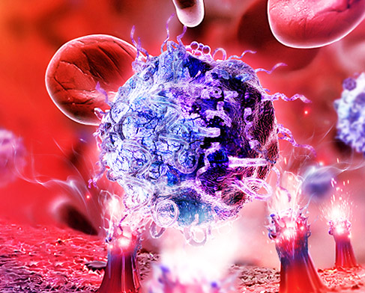
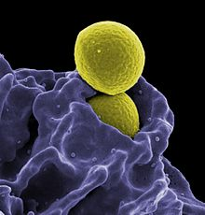
Т және В белгiлердi иммунологиялық әдебиетке 1969 жылы И.Роит ендiрген (Т - thymus - dependent және В - bursa - dependent system яғни тимус және бурса тәуелдi жүйе) деп атайды.

Slide 21
Иммундық жауап механизмi
Организмдегi генетикалық бөгде субстанцияларға (антигендер) жауап ретiнде спецификалық молекула өңдейді (антителдер немесе сенсибилизацияланған лимфоциттер). Иммундық жауап қайырады. Лимфоидты система көптеген ұлпалардан, органдардан тұрады. Ол барлық денеге таралған.
Лимфоидты ағзалар былай бөлiнедi: орталық ақзалар - тимус, жiлiк майы, Фабрицус қалтасы (құстарда) және оның адамдағы аналогы, т.б. Шеткi ағзалар - қара бауыр, лимфа түйiндерi, қан т.б. жатады.

Slide 22
Антиген
Антиген - (лат. antigenum) адам ағзасына енгенде (терi асты, терi iшiне, терi үстiне, кілегей қабатқа, бұлшық етке, күре тамырға, ауыз қуысына (қарсы денелер) антителалар) өндiрумен не спецификалық иммунитеттiк реакциялардың басқа түрлерiмен жауап беретiн, ағза үшiн генетикалық жат заттар (белоктар, полипептидтер, полисахаридтер, жоғары молекулалы нуклеин қышқылы, липидтер мен комплекстi байланысқан белоктар).

Slide 23
Қарсыгеннiң спецификалығы. Қарсыген спецификалық қарсыдене түзудi шақырады және тек қана сонымен реакцияға түседi.

Slide 24
Антигендiлiк
Антигендiлiк, яғни антитела түзе алатын қабiлеттiлiк. Антигендерге төмендегiдей қасиет болуы қажет: 1) ағза бөгделiгi (жаттылығы). Ақзаға антиген енгенде спецификалық қорғанғыштық механизм пайда болуы, бөгдемен күресудiң биологиялық заңдылығы; 2) макромолекуладағы - антигендердiң молекулярлық салмағы 10000-нан жоғары. Iрi молекулалы заттар ағзада антигендiк қасиет көрсетедi. Сондықтанда антигеннiң молекуласын iрiлеу үшiн коллодия, каомин беттерiне желiмдейдi; 3) коллоидтылығы (кристалданбаған түрде болуы). Антигендiк қасиетi бар заттар омыртқалылардың жасуша iшiндегi ферменттермен гидролизденедi. Антигендердiң ерекшелiгi оған иммуногендi қасиет бередi; 4) химиялық қасиетi - ол антигендiк қасиет бередi. Антигеннiң химиялық структурасы генетикалық информация тасымалдау функциясын атқарады. Барлық бiрдей белоктар антитела түзу процесiн шақырмайды. Мысалы, желатина жасуша мен бiрiкпейдi, соның салдарынан жасушадан шығып кетедi.

Slide 25
Спецификалығы
Табиғи антигеннiң молекула структурасы екi бөлiктен тұрады: бiрiншiсi антигенге спецификалық қасиет бередi, оны детерминантты топ немесе спецификалық фактор деп атайды, екiншiсi молекулярлық структура бөлшегi деп аталады, ол антигендiк тiтiркенудi тасымалдау функциясын атқарады. Детерминанттық топ пептид молекула тiзбегiн айналдырғанда пайда болады. Детерминант тобы спецификалық қасиетпен қатар белгiлi антителамен байланысу орнын анықтайды. Антигендер көп молекулалы, сондықтан да антителаның бiрнеше молекуласымен байланысады. Антиген молекуласындағы детерминанттар тобы антигендердiң валенттiлiгi деп аталады.

Slide 26
Қарсыгендермен гаптендер иммундық жауаптың индукторы. А - қарсыгендi жануар организмiне еккенде қарсыдене пайда болуын шақырады (иммуногендiлiгi +), ол тиесiлi қарсыгенмен әрекеттеседi (қарсыгендiлiгi +); Б - гаптендер қарсыгендiк қасиет көрсеткенмен тек гаптендi еккенде иммундық жауап шақырмайды; В - гаптендердi тасымалдаушымен қосып еккенде қарсыдене шақырады.

Slide 27
Антигендердiң химиялық структурасының өзгеруi
Антигендерге физико-химиялық факторлармен (жылу, сәулелер, қышқыл, спирт, эфир, және т.б.) әсер еткенде белокты антигендердiң денатурациялануы; химиялық структурасының өзгеруi байқалады.Нәтижесiнде спецификалығы өзгергенмен, антигендiлiгi сақталып қалады. Жануарларды денатурацияланған белокпен иммунизациялағанда оларда нативтi және денатурацияланған белоктарға қарсы антитела пайда болады. Экзотоксинге формалин қосса (3-5 мл-дi 1 мл-ге, 39-40оС) 3-4 аптада токсиндерi бейтарапталынады да экзотоксиннiң антигендiлiгi сақталып қалады.

Slide 28
Бiрiншiлiк иммундық жауап
Антигендi тiтiркену пайда болғаннан кейiн 1-4 күнде индуктивтi кезең пайда болады; содан кейiн продуктивтi кезең - антителаның логарифмдiк көтерiлу кезеңi, ол максимум кезеңiмен аяқталады. Бұл кезеңде оның қандағы мөлшерi ең жоғары деңгейге жетедi. 1-3 айдан кейiн оның қандағы концентрациясы азая бастайды (төмендеу кезеңi).
2-4 аптадан кейiн немесе бiрнеше ай, жылдан кейiн қайталап иммунизациялағанда ағза гомологиялық немесе гетерологиялық антигендерге иммуноглобулиндер бөлу арқылы жауап бередi. Бұл реакция екiншiлiк иммундық жауап деп аталады. Ол иммундық есте сақтауға жалғасады.

Slide 29
Иммундық есте сақтау
Иммунизацияланған ағзада, сондай ақ инфекцияланған ағзада құрамында антитела жоқ жағдайда спецификалық және бейспецификалық тiтiркендiргiшпен әсер еткенде қан сары суында иммуноглобулиндердiң титрi артады. Есте сақтау жасушалар - анамнестикалық реакциялар функциясын атқаратын В - лимфоциттердiң ұзақ өмiр сүретiн бөлiгi болып келедi де 2-3 рет бөлiнгеннен кейiн өзгергiштiк қызметiн бәсеңдетедi.

Slide 30
Иммунологиялық толеранттылық
Иммунологиялық толеранттылық (лат. tolerantia- төзу) - яғни организмдердiң белгiлi бiр антигенге иммундық жауаптың жоқтығы. Иммунологиялық толеранттылық организм эмбриональды кезеңiнде сол антигенмен кездескен болса пайда болады.
Иммунологиялық толеранттылық шақыратын антигендердi толерогендер деп атайды. Оған жататындар: сары су белоктары (альбуминдер немесе глобуминдер). Толерантты ағза бөгде материалды “өзiнiкi” ретiнде қабылдайды, оған иммундық жауап қайтармайды.

Slide 31
ЖҮРЕ ПАЙДА БОЛҒАН (ЕКIНШIЛIК) ИММУНДЫҚ ТАПШЫЛЫҚ
Иммундық тапшылықтың бұл тобына ауыр сырқаттанған және улану процестерiне ұшыраған, белок тапшылығы, соның iшiнде иммуноглобулиндерге тапшылық, ұзақ, көп қан кеткенде, жас туылған нәрестеде иммундық системаның әлсiз болуы салдарынан транзистiрлiк, иммундық тапшылық пайда болуы мүмкiн.
Луи-Бар синдромы деп аталатын аутосомдар - рецессивтi комбинацияланған формадағы иммундық тапшылық Т- және В- иммундық жүйенiң функциясы бұзылуы салдарынан пайда болады. Ол жыныспен байланысқан (балалар ауырады) және белоктық алмасудың бұзылуынан пайда болады. Иммундық тапшылық тапшылықтағы адамдар қатерлi iсiк ауруымен көп ауырады.

Slide 32
Ағзада антигеннiң өте көп мөлшерi өндiрiлсе иммунологиялық паралич пайда болады. Бұндай жағдайда ағза иммунизацияның вакцинациялаушы дозасын қабылдамайды. Иммунологиялық паралич антиген мен антителаның байланысып ағзада ұзақ сақталып қалу салдарынан пайда болады деген жорамал бар. Осы жағдайда лимфоидты-макрофагальды система тежелiп қалады. Антителалар түзуге тамақтану, ионизациялық радиация, гормондардың продукциялануы, салқындау және ысу, интоксикация үлкен әсер етедi. Аштықта немесе белок толық қамтамасыз етiлмеген жағдайда антитела түзу төмендейдi. Организмнiң гиповитаминоз кезiнде антитела түзу нашарлайды. Инфекциялық ауруларға қарсы антителалардың пайда болуы аурудың алдыңғы кезеңiнде емдеу ретiнде антибиотик пайдалану әсерiнен төмендеп кетедi.

Slide 33
Сүйектің қызыл кемігі (medulla osseum rubra) бұл – сүйек миының қан жасайтын бөлігі. Ересек адамның сүйектерінің құрамында бұл жалпы дене салмағының 5% құрайды. Сүйек кемігі қызыл түсті, қоймалжың, шынышағы оңай жағылып, жағынды (мазок) жасалатын құрылым. Сүйек кемігінің құрамында қанның бағаналы жасушалары, гемопоэтикалық эритроидты, гранулоциттер мен мегакариоциттер қатары (дифферон) және В, Т –лимфоциттердің ізашары орналасады.

Slide 34
Адам ұрығының 2-айында бұғана,ал 3-айында жалпақ жауырын,жамбас,қабырғаға төс сүйектерінің кемігі,4-айлық нәрестеде түтікше сүйектерінің кемігі дами бастайды.Ұрықтың 11-аптасында остеобластық сүйек кемігі пайда болып,остеогенді қызмет атқарады.Бұл кезеңде пайда болған сүйек кемігінде алғашқы қанның бағаналы жасушалар жиынтығы пайда болады.Ұрықтың 13-14аптасында алғашқы қан тамырлар айналасында гемопоетикалық,ал 20-28аптасындағы адам ұрығының түтікше сүйектерінің қуысында остеокластар пайда болып,сүйек перделерін реобрциялау нәтижесінде сүйек кемігінің эпифизге қарай өсуі де байқалады.Осыдан бастап сүйек кемігі қан жасайтын мүше болып саналады. Сүйек кемігінде ең алдымен эритроидты топты түзетін аралшықтар біліне бастайды.

Slide 35
Осыларға микроқоршау болып табылатын – сүйек кемігінің негізін түзетін ретикулинді дәнекер тіні. Соңғы кезде бұл микро қоршау құрамына остеогенді жасушалармен қоса май (адипоциттерді), адвентициальді, эндотелий жасушалары мен макрофагтарды да жатқызып жүр.

Slide 36
Осыларға микроқоршау болып табылатын – сүйек кемігінің негізін түзетін ретикулинді дәнекер тіні. Соңғы кезде бұл микро қоршау құрамына:
остеогенді жасушалар
қоса май (адипоциттерді)
адвентициальді
эндотелий жасушалары
макрофагтарды да жатқызып жүр.

Slide 37
Ретикулярлы жасушалары – механикалық, секреторлы қызмет атқаратын өсінділері бар, негізгі затты синтездейтін (проколлоген, глюкозаминогликандарды, белоктарды) қан жасушаларына негізгі қоршау бола отырып, гемопоэтикалық жасушаларына өсу факторын (бөлетін жасушалар) бөледі.

Slide 38
Остеогендік жасушалары осетобласттар сүйек тінінде тіректік қызмет атқарып, сүйек эндостінің (қабының) негізін түзеді. Бұл жасушалар да өсу факторларын бөледі. Қан жасушаларының ең көп көбейетін жері осы эндост. Эндост маңында қанның бағаналы жасушаларының мқлшері сүйек қуысының ортаңғы бөлігіне қарағанда 3 есе көбірек болып келеді.
Адипоциттер – сүйек кемігінің құрамында үнемі болып тұратын жасушалар. Адвентициальді жасушалардың 50%, көбінесе синусоидты капиллярлардың сыртын қоршайды. Гемопоэтиндердің әсерінен бұлар жиырылып қан жасушаларының қан ағымына өтуіне жағдай туғызады.

Slide 39
Эндотелиоциттер – коллаген IV түрін синтездеп, гемопоэтинді түзеді. Мұнымен қоса топ түзетін факторлармен антигендік қаиеті бар фибронектинді синтездейді.Эндотелиоциттер қан капиллярларының ішін қан тамырларын тыстап,жиырылғыштық қасиеті арқасында қанды,қан жасушаларын қан тамырларының ішінде жылжытады.
Макрофагтар - лизосомалар мен фагосомаларға өте бай фагоцитоздық қызмет атқарады. Макрофагтардың кейбір түрлері биологиялық белсенді заттарды да (эритропоэтин, т.т.ф-тоб түзетін факторлар, интерферон т.б) синтездейді. Макрофагтар өсінділері (жалған аяқтары) арқылы синусойидты қан капиллярлар қабырғасына жабысып, қанның құрамында темірі бар қосындыларды (трансферринді) алып, эритроидты жасушаларға береді. Эритроидтар темірді гемоглобиннің нем бөлігін жасау үшін жұмсайды.

Slide 40
Жасушааралық зат – құрамында коллаген II,III,IY – түрлері мен гликопротеидтер, протеогликандары бар, күрделі құрылым. Гемопоэтикалық жасушалар немесе қан жасушаларының – дифферон қатарлары алты кластан тұрады.
Эротропоэз – сүйек кемігіндегі эритропоэтикалық аралшықтарда жүреді. Эритробласты аралшықтардағы эритроидты жасушаларды макрофагтар қоршайды да, бұлардан ТТЭ дамиды. ТТЭ, проэритробласттар, ретикулоциттер, эритроциттер дамиды. Макрофагтар эритроциттерге «пянка» қорек беруші, қолдаушы есесбінде танылады.(ТТЭ топ түзетін эритробласттар).

Slide 41
Гранулоциттер (түйіншікті қан жасушалары) эритроидты жасушалар төрізді топтар түзеді, бірақ бұл топтар сүйек кемігінің шеткі бөліктеріне жақын орналасады. Әлі пісіп жетілмеген гранулоциттерді протеогликандар қоршайды. Ал пісіп жетілген жасушалар біртіндеп қан ағымына өтіп, отырады. Бұлардың саны эритроциттерге қарағанда 3 есе көп болады.
Мегакариобласттар мен мега кариоциттер көбінесе синусоидты қан тамырларына жақын орналасып, тіпті цитоплазмасынан шыққан өсінділері қан тамыры қуысына еніп те кетеді. Сөйтіп фрагменттері (бөлшектері) қан кемігі ққұрамындағы аралшықтарда лимфоциттер мен моноциттер орналасқан тұстары қан тамырларын қоршай жатады. Сүйек кемігінде қабыну ошақтары пайда болса, пісіп жетілмеген қан жасушалары қан ағымына өтіп те кетеді. Оларға миелоциттер мен эритробласттар жатады. Қалыпты жағдайда мұндай құбылыстар байқалмайды.

Slide 42
Тимус (айырша без) – лимфоцитопоэз бен иммуногенездің орталық мүшесі. Сүйек кемігінен келген Т – лимфоциттердің антигенге тәуелсіз ізашары тимуста әрі қарай дамып, жасушалық иммунитет реакцияларын жүзеге асырып, гуморальді иммунитетті реттейді. Жаңа туған жануарлардың тимусын алып тастаса, барлық қан жасайтын мүшелерде лимфоциттер саны азайып, кіші лимфоциттер жойылады да, жалпы лейкоциттердің санының күрт төмендеуі (мүшелердің атрофиясынан, мүшелер қанданады) және тағы басқа белгілер байқалады. Мұндай кезде ағза көптеген инфекциялы – жұқпалы ауруларға өте сезімтал келеді.

Slide 43
Тимусты бастамас ұрықтық дамудың алғашқы айында жұтқыншақтың эпителиінің III – IV желбезек қалталарының құрамындағы көп қабаты эпителий тізбегінен пайда болады.Ұрықтың дамуының 7-аптасында адам тимусының эпителий құрамында алғашқы лимфоциттер дамиды.Ал 11-12апталық ұрықта лимфоциттердің бөлінуі жүзеге асады.Т-антиген пайда болады.3-айлық нәрестеде тимустың паренхимасында қыртысты және боз затының бөліктері байқалады.Боз затының стромасында қабатталған эпителиальды денешіктер пайда бола бастады.

Slide 44
Құрылысы.Тимустың сырты дәнекер тінді капсуламен қапталған.Капсула астында бездің негізін түзетін өсінділі жасушалардын эпителий тіні.Без капсуласынан көптеген перделер тарап,безді біреше бөліктерге бөлінеді.Тимустың әрбір бөліктерге бөлінеді.Тимустың әрбәр бөләктерә оның қыртысты және боз затынан тұрады.

Slide 45
Сонымен, қан түзу процесіндегі тимустың алатын орны ерекше. Тимус Тлимфоциттерді түзуге, тимозин гормонын бөлуге және лимфоциттердің селекциясына да өатысады. Маманданған Тлимфоциттер тимустан шеткі мүшелерге өтеді де (лимфа түйініде, көкбауырға) , мұнда пісіп жетіліп, мүшелерге өтеді де (лимфа түйінінде, көкбауырға), мұнда пісіп жетіліп, антиген реактивті киллерге, хелперге және супрессорларға айналады. Көптеген лимфоцитттер маманданған соң қан ағымына өтіп, арнайы циторецепторлары бар деңгейге де жетеді.

